Slide 1


UT6 - Grupo 4 - TFU
API Gateway, Proxy, Reverse proxy

Slide 2
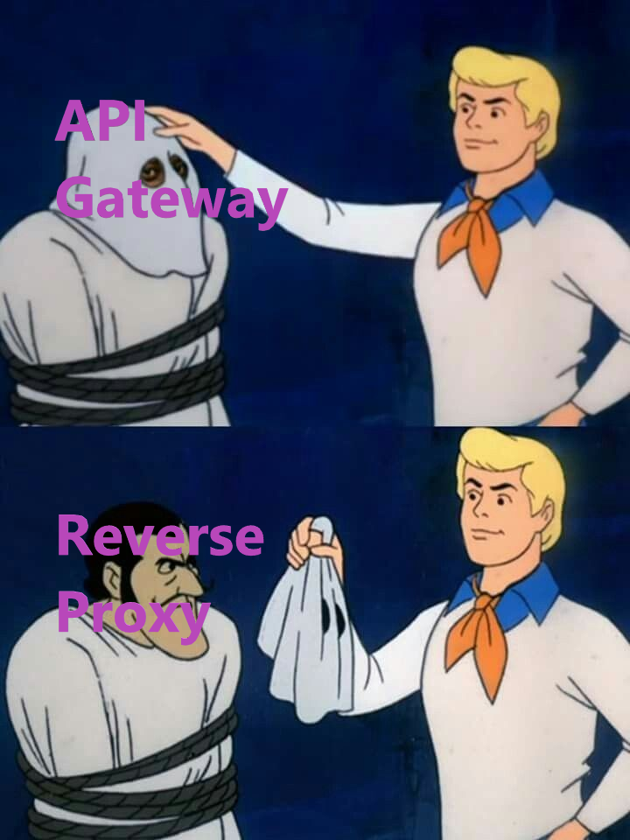
API Gateway
Gestor que acepta todas las llamadas API
Actúa como reverse proxy
Recopila los recursos del servidor en nombre del cliente
Tareas como:
Control de acceso
Enrutamiento y balanceo de carga
Transformación de protocolos
Caché de respuesta
Monitoreo y análisis

Slide 3

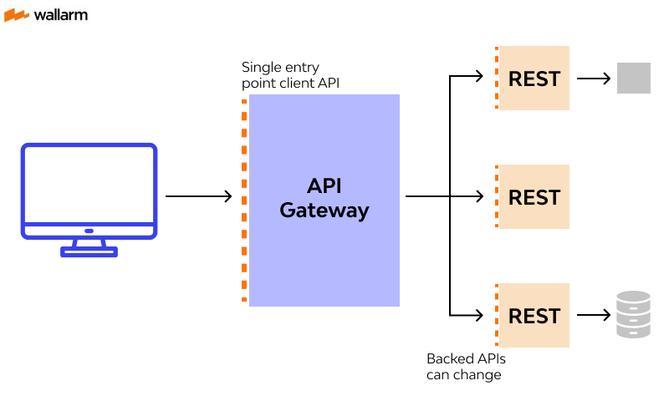

Slide 4

Proxy
Servidor que actúa como intermediario entre origen y destino de una solicitud
Distintos tipos de proxy, como web, reverse, forward, cache, NAT, entre otros
Clientes se conectan al proxy y este manda las solicitudes a destino, y luego devuelve su respuesta
Impide la comunicación directa entre origen y destino, mejorando:
Rendimiento (dado que puede cachear respuestas)
Seguridad
Privacidad

Slide 5

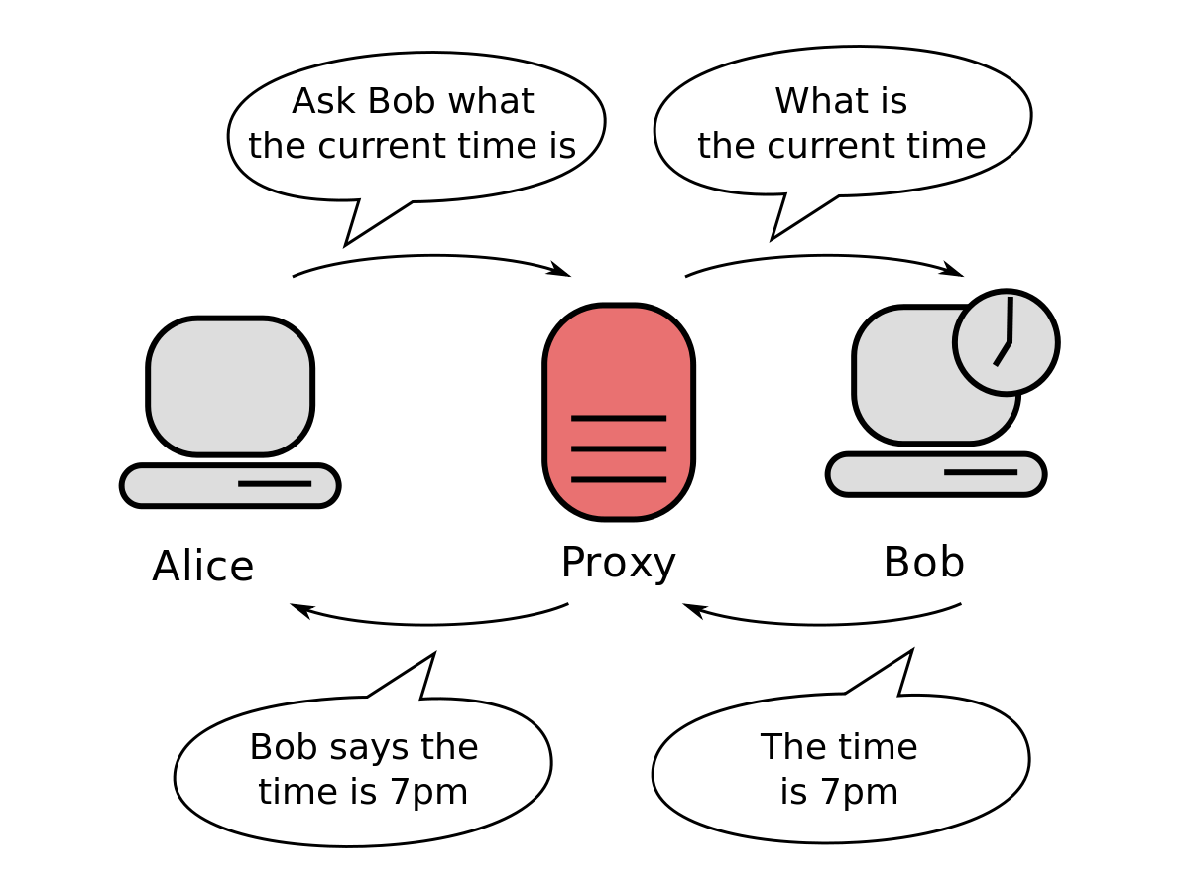



Hugo
Mario Hugo
Hugo

Slide 6

Forward proxy
En el caso del forward proxy, este se encuentra delante del cliente
Toma las solicitudes del cliente y las envía al internet, con destino a un servidor
Algunas razones para utilizar un forward proxy son:
Evitar restricciones de navegación, ya sea del estado o de institución
Bloquear acceso a ciertos contenidos
Proteger identidad del usuario en línea

Slide 7
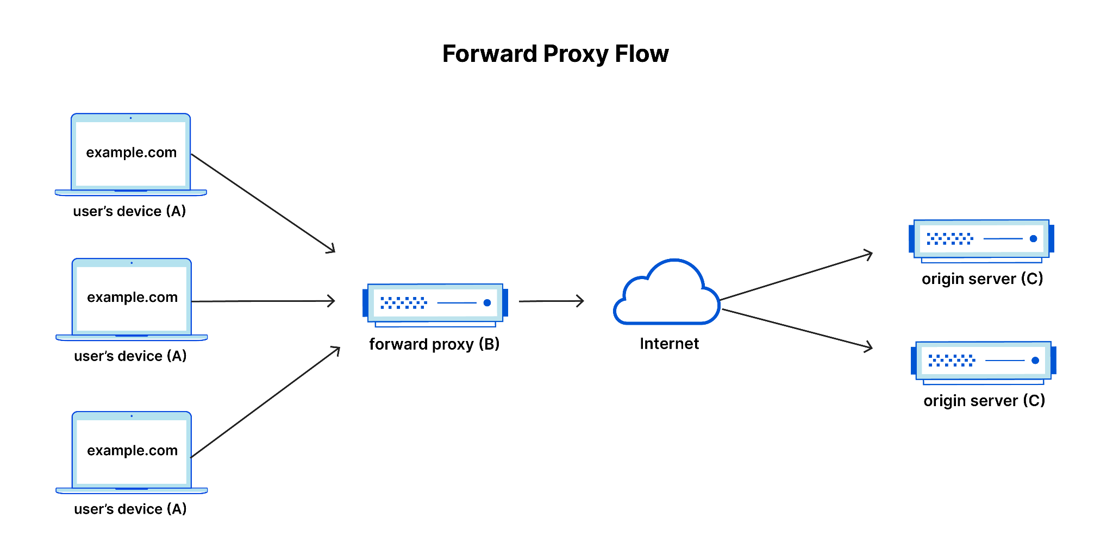


Slide 8

Reverse proxy
Se encuentra delante de los servidores web
Recibe las solicitudes del cliente y las envía al servidor web en su nombre
Se suelen usar para aumentar:
Seguridad (también brinda un control de acceso)
Rendimiento
Fiabilidad

Slide 9
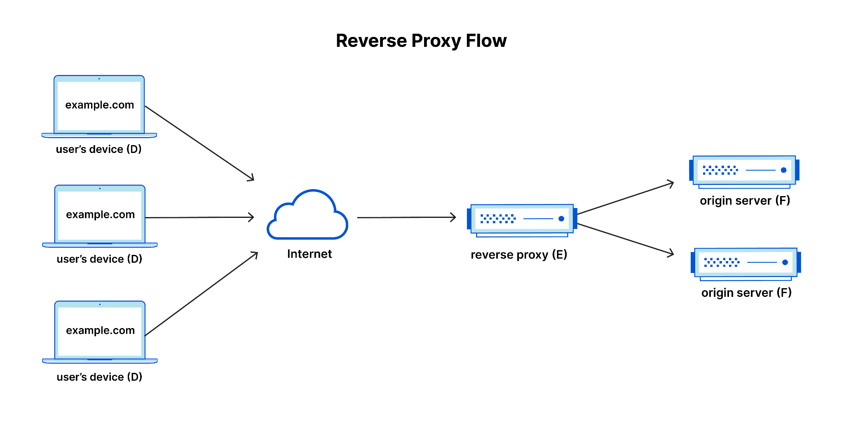

Reverse proxy
Forward proxy

